Slide 1
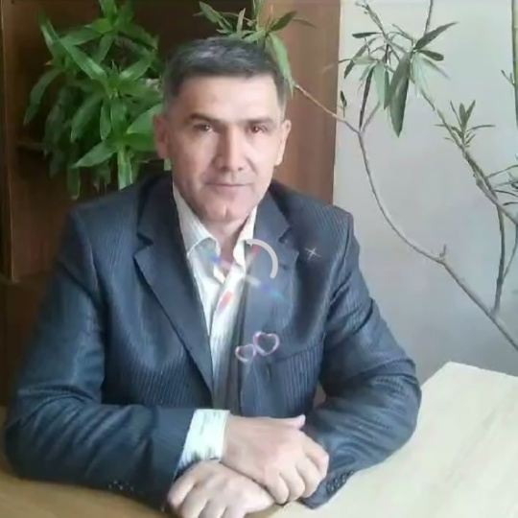



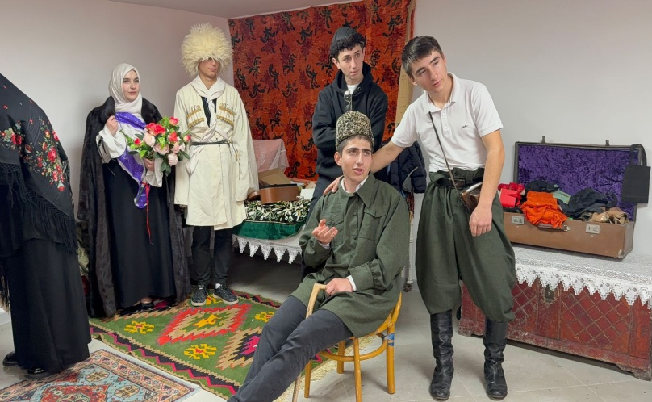
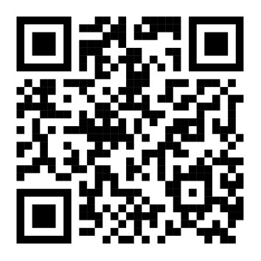
" Экскурсия-игра в школьном краеведческом музее. Музей как пространство диалога поколений"
Рашидов Раджаб Магомедович МКОУ «Ансалтинская СОШ» Республика Дагестан, Ботлихский район, село Ансалта
фото автора
Цели:
- формирование у учащихся интереса к подлинным ценностям родной истории и культуры, духовной жизни;
- воспитание у учащихся гражданско-патриотических чувств, расширение кругозора.
Задачи:
- расширение сферы образования через приобщение к музейной педагогике;
- гармонизация развития творческой личности;
- сохранение традиций, возвращение к исконно духовным ценностям;
- патриотическое воспитание граждан своего Отечества;
- расширение пространства влияния музея.
Какую проблему решает?
1. Влияние школьных музеев на воспитание подрастающего поколения.
2. Школьные музеи и подростки.
Этапы реализации практики:
Описание практики:
(концепция, основная идея, актуальность, формат)
Любой музей – это культурное учреждение, в котором действуют собственные правила этикета. Как правильно вести себя во время экскурсии, для того чтобы не показаться человеком невоспитанным и невежественным? Тут помогут правила поведения в музее, соблюдать которые уместно в любом храме искусства, изложенные С. Михалковым:
Приди в музей и насладись,
В нем столько важных есть вещей!
Душой к искусству прикоснись,
Зови в музей родных, друзей!
Открой же сердце красоте,
Прекрасен каждый экспонат!
Поймут искусство только те,
Кто красоту увидеть рад!
Пройдет и сто, и двести лет,
И триста лет пройдет,
Но каждый снимок и портрет,
Любую вещь, любой предмет,
Здесь сохранит народ.
1этап – Работа с экспонатами музея
2 этап-Творческая мастерская
Результаты: количественные и качественные. Динамика развития.
- расширение и углубление знаний по истории семейного быта и формирование духовных ценностей в культурной среде у подрастающего поколения;
- развитие у учащихся навыков самостоятельной поисковой научно-исследовательской работы, приобретение учащимися новых компетенций;
- прививание первоначальных навыков проектной, экскурсионной и оформительской работы.
- проведение на базе музея мероприятия, тематического занятия с использованием экспонатов музея.
- сохранение и поддержание традиций образовательного учреждения;
- проектно-исследовательская деятельность на базе музея с привлечением экспонатов, музейных связей с историей семьи, семейных ценностей и традиций;
- расширение социальных связей школы: школьный музей, являясь частью открытого образовательного пространства, является связующей нитью между школой и семьей.
фото с практики
QR-код на полный текст практики/ сценарий
Партнеры: школьная библиотека,педагоги внеурочной деятельности, актеры театра

